Slide 1
Investigación en
Informática Forense y Ciberderecho
1.1. El derecho digital. Definición, conceptos básicos y contextualización

Slide 2




1.1. El derecho digital. Definición, conceptos básicos y contextualización
Resumen
Vamos a ver tres aspectos fundamentales que nos ayudarán a conocer un poco mejor lo que es el Derecho Digital y a qué nos dedicamos los abogados tecnológicos.
Definición
Importancia: a qué nos dedicamos
Derecho Digital e Informática Forense

Slide 3




1.1. El derecho digital. Definición, conceptos básicos y contextualización
Defender derechos ante situaciones en el uso de las TIC TRANSVERSALIDAD
COLABORACIÓN INTERDISCIPLINAR
Constante aprendizaje
Colaboración
Prevención Reacción

Slide 4
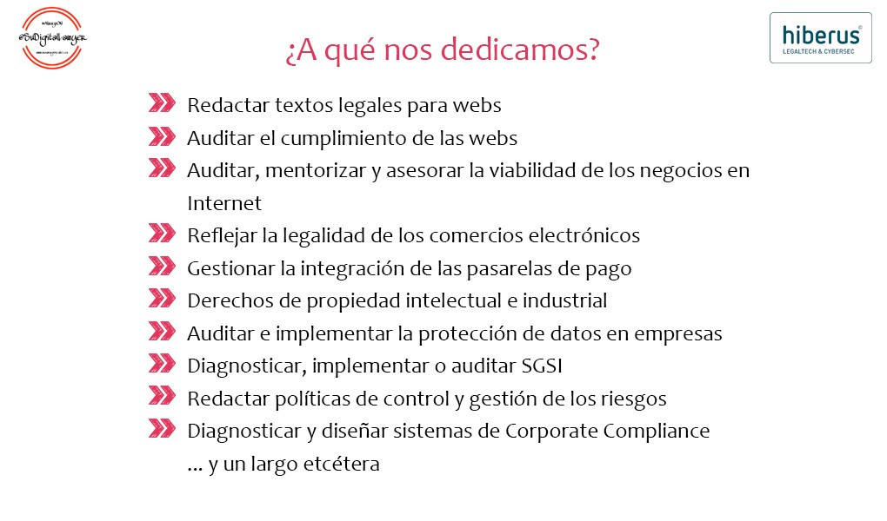
1.1. El derecho digital. Definición, conceptos básicos y contextualización
En un mundo digital y casi 100% online como el que vivimos, el derecho digital es necesario en prácticamente todos los ámbitos.
http://dtif.unex.es

Slide 5

1.1. El derecho digital. Definición, conceptos básicos y contextualización
Conclusiones
El Derecho Digital y la Informática Forense
Un buen perito forense informático debe conocer el derecho digital que implica la seguridad informática y la seguridad de la información
El Abogado Digital necesita al Perito Forense para armar y defender su prueba
El Perito Informático necesita al Abogado Tecnológico para que le guíe en las pruebas que necesita para la defensa de los intereses de sus clientes.

Slide 6
Investigación en
Informática Forense y Ciberderecho
1.2. Ámbito de actuación del Derecho Digital

Slide 7

1.2. Ámbito de actuación del Derecho Digital
Resumen
Estos son algunos de los principales campos de aplicación del Derecho Digital a los que nos dedicamos actualmente y no cesan de aumentar.
Protección de Derechos (varios)
Gestión de riesgos corporativos
Ciberseguridad y ciberdelitos
Privacidad y Protección de datos
Contratos tecnológicos
Prueba electrónica y auditoría forense
eBusiness

Slide 8








1.2. Ámbito de actuación del Derecho Digital
Privacidad, protección de datos y seguridad de la información
Adecuación a la normativa de protección de datos (GDPR).
Sistemas de Gestión de la Seguridad de la información (ISO 27001).
Tratamiento de datos, encargados de tratamiento.
Avisos legales web y aplicaciones.
Protección de derechos
Derechos de la persona en Internet (intimidad, responsabilidad por contenidos).
Derecho al Olvido y la Reputación en Internet.
Derecho sobre Intangibles en entornos digitales.
Derecho de telecomunicaciones y las comunicaciones electrónicas.
Derecho
de la comunicación audiovisual y
publicidad.

Slide 9

1.2. Ámbito de actuación del Derecho Digital
e-Business.
(Contratación electrónica y protección de los consumidores)
Prestación de servicios de la sociedad de la información (LSSI).
Legal Web Compliance.
Protección del consumidor en e-commerce.
Medios de pago digitales y factura electrónica.
Contratos tecnológicos
Confidencialidad y know-how
Contratación bienes y servicios
Cloud computing, BYOD, BYOA..
Prueba electrónica y auditoría forense
  Regulación procesal de la prueba Forense (preparación procesal de la prueba).
  Actas de navegación, depósitos de código fuente...
  Documento electrónico y prueba electrónica.
  La información digital como evidencia electrónica.

Slide 10

1.2. Ámbito de actuación del Derecho Digital
Gestión de riesgos corporativos y Compliance
Evaluación de diagnóstico del riesgo penal y la responsabilidad penal de las personas jurídicas: Compliance.
Diseño de sistemas de cumplimiento y normativa interna para control del riesgo: Códigos de conducta o éticos; controles, normas, manual, políticas, procedimientos, instrucciones.
Ciberseguridad y ciberdelitos
  Delitos Cibereconómicos (fraudes, estafa, daños informáticos, …)
  Delitos Ciberintrusivos (pornografía infantil, sexting, grooming, acoso, amenazas…)
•
CYberSec: evaluación de riesgos,
salvaguarda de la seguridad en relación al uso de las TIC, planes de respuesta y contingencia.

Slide 11



1.2. Ámbito de actuación del Derecho Digital
Compliance, Seguridad de la Información y Ciberseguridad
Tres de los temas más candentes en la actualidad empresarial y que más interés y consultas generan en el día a día son:
COMPLIANCE
Programas de prevención de delitos en el entorno empresarial
SGSI
Sistemas de Gestión y Seguridad de la Información
CIBERSEGURIDAD
Alineada con los objetivos de negocio como objetivo empresarial fundamental

Slide 12

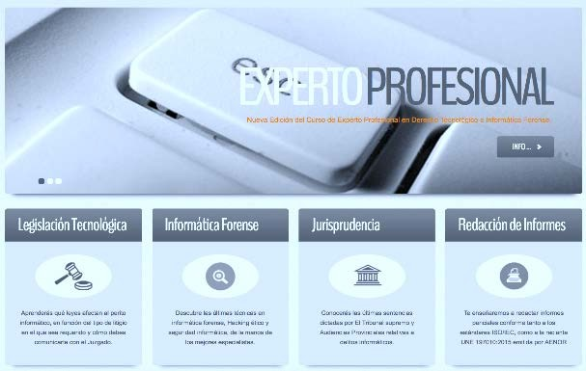


1.2. Ámbito de actuación del Derecho Digital
Compliance
Conjunto de procedimientos y controles que garantizan y acreditan que la empresa ha puesto todas las medidas a su alcance para cumplir con la normativa legal.
Cultura de cumplimiento (medirla y acreditarla frente a terceros). Responsable COMPLIANCE OFFICER
Definir el alcance es vital: tamaño, organigrama y responsables de áreas de negocio que vamos a evaluar; actividad; recursos y sistemas de información, sus dependencias o ubicaciones
FASES:
http://dtif.unex.es
Análisis de riesgos
Establecimiento de medidas y controles
Gestión de evidencias

Slide 13

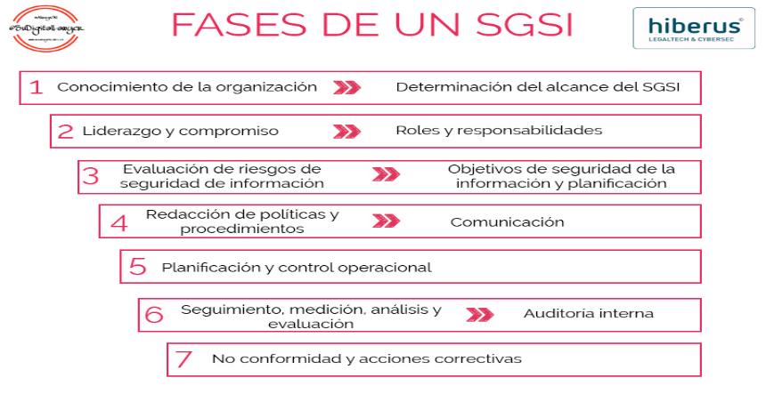
1.2. Ámbito de actuación del Derecho Digital
SGSI
Protección de la confidencialidad, integridad, autenticidad y disponibilidad de la información según el nivel requerido para los objetivos de negocio de la empresa.

Slide 14

1.2. Ámbito de actuación del Derecho Digital
CIBERSEGURIDAD: Implicaciones jurídicas de un ciberataque
Un ataque informático puede suponer pérdida de competitividad, la aplicación de cuantiosas sanciones, demandas por responsabilidad, la pérdida de producción, paralización y cierre definitivo de la empresa, siendo éste muchas veces el objetivo del ataque.
MEDIDAS PREVENTIVAS: Evaluación del riesgo y definición de controles
Determinar el alcance
1
de la infección
2
Asegurar la continuidad del servicio
MEDIDAS REACTIVAS
Protegernos más
6
3
Contener la infección
5 4
Donde nada es seguro todo es posible
Mitigar la infección y eliminar el vector de ataque
Denunciar

Slide 15
Investigación en
Informática Forense y Ciberderecho
1.3 ¿Qué es el Análisis Forense Informático?

Slide 16


1.3 ¿Qué es el Análisis Forense Informático?
Resumen
Veremos los conceptos fundamentales para entender uno de los pilares del curso, el Análisis Forense Informático.
Definición Principal objetivo
¿Dónde se aplica?
Fases del análisis forense

Slide 17

1.3 ¿Qué es el Análisis Forense Informático?
Definición y conceptos básicos
¿Qué es el Análisis Forense Informático?
Es la técnica especializada que permite identificar, preservar y analizar evidencias digitales para presentarlas en un proceso legal con las máximas garantías técnicas y de conservación de la cadena de custodia.
Invalidar evidencias
Metodológico
Legislación
Conocimientos
expertos

Slide 18








1.3 ¿Qué es el Análisis Forense Informático?
Objetivos del análisis forense informático
El objetivo principal es la investigación, búsqueda y captura de evidencias que den respuesta al objeto de un suceso tecnológico.
¿Qué ha sucedido?
¿Por qué ha sucedido?
¿Cuáles son las consecuencias?

Slide 19
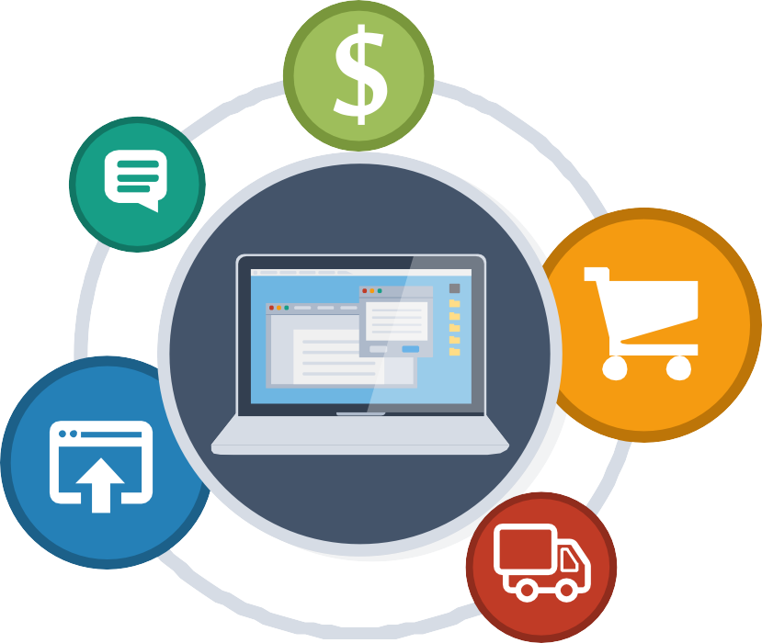
1.3 ¿Qué es el Análisis Forense Informático?
¿Dónde se realiza un análisis forense?
Tramas económicas
Casos civiles
http://dtif.unex.es
Fraudes
Delitos cibernéticos
Conflictos laborales

Slide 20


1.3 ¿Qué es el Análisis Forense Informático?
Fases del análisis forense
Es fundamental que todo análisis forense tenga al menos las siguientes fases.
EVALUAR
ADQUIRIR
ANALIZAR
INFORME
Investigación
Organizar
Autorización
Recopilar datos
Datos red
Escribir informe
Legislación
Archivar
Datos host
Adquisición
Almacenamiento
…

Slide 21


1.3 ¿Qué es el Análisis Forense Informático?
Conclusiones
Sabemos…
Análisis forense informático y sus objetivos.
Algunos casos de ejemplo donde aplicarlo.
Las fases que debemos seguir para hacer un análisis forense.

Slide 22
Investigación en
Informática Forense y Ciberderecho
1.4 Tipos de análisis forenses

Slide 23


1.4 Tipos de análisis forense
Resumen
Aprenderemos a identificar el ámbito del incidente haciendo una clasificación de tipos de forense.
Distintos sistemas Tipos de forense
¿Dónde buscar?

Slide 24



1.4 Tipos de análisis forense
Dispositivos y sistemas operativos
Identificar el tipo de dispositivo y el sistema operativo del objeto propuesto para analizar.
Dispositivos
Es importante conocer los principales aspectos de cada dispositivo
Sistemas operativos
Es necesario conocer las particularidades de cada sistema operativo
SERVIDORES
WINDOWS – 89,01%
ORDENADORES
MAC OS – 7,92%
MÓVIL/TABLET
LINUX – 2,31%
DISCO DURO/PENDRIVE
ANDROID – 68,85%
IOS – 28,88%
SMART TV
SYMBIAN - 1,00%
WINDOWS PHONE – 0,38%
*FUENTE: NET MARKET SHARE – NOVIEMBRE 2017

Slide 25
1.4 Tipos de análisis forense
Tipos de análisis forense
Clasificación de los tipos de análisis forense. En ocasiones, pueden ser parte de otros más concretos.
Tipos de análisis | ¿Qué buscar? | Acciones - analizar
MALWARE | Software malicioso | Analizar procesos del sistema
MEMORIA RAM | Estado inmediato del sistema | Volcado y extracción de la información más reciente
DISCO DURO | Sistema de ficheros | Clonado y análisis de ficheros eliminados o modificados
DATOS RED | Comunicaciones establecidas | Escaneo de conexiones y tablas de direccionamiento
MÓVILES | *Conjunto de las anteriores | *Conjunto de las anteriores

Slide 26



1.4 Tipos de análisis forense
¿Dónde debemos buscar?
Una vez seleccionado el tipo de análisis que vamos a realizar podremos empezar a investigar…
Eventos del Sistema
Navegadores web
Metadatos de ficheros
Firma de ficheros
¿ ?
Sistema de caché
Papelera de reciclaje
Tablas de direccionamiento

Slide 27

1.4 Tipos de análisis forense
Conclusiones
Conclusión 1
Es fundamental identificar el tipo de sistema operativo que tiene el dispositivo que vamos a estudiar.
Conclusión 2
Ya sabemos identificar el tipo de análisis forense que tendríamos que realizar.
Conclusión 3
Y sabemos donde buscar las evidencias que den respuesta a los indicios del suceso.

Slide 28
Investigación en Informática Forense y Ciberderecho
1.5 La evidencia digital

Slide 29

1.5 La evidencia digital
Objetivos:
Acercar al alumno el concepto de evidencia y su importancia. Compararemos la prueba analógica con la digital para comprender la diferencia.
La prueba analógica
La importancia de las evidencias digitales
Evidencias digitales y analógicas
Acercar al alumno el concepto de evidencia
La acreditación de las evidencias digitales

Slide 30

1.5 La evidencia digital
¿Qué es y cuál es su importancia?
“Evidencia electrónica es cualquier información almacenada o transmitida en forma digital que cualquier parte en un proceso judicial puede utilizar como prueba”
ÍNTEGRA Y AUTÉNTICA
NO ALTERACIÓN DE SU CONTENIDO
IDENTIFICAR A LOS MANIFESTANTES
MOMENTO DE SU EMISIÓN Y RECEPCIÓN

Slide 31
1.5 La evidencia digital
Evidencia digital vs evidencia analógica
DIGITAL
DINÁMICA
ANALÓGICA
ESTÁTICA

Slide 32
1.5 La evidencia digital
Fortalezas y debilidades
VOLÁTIL
VOLUMEN
INTANGIBLE
1
2
3
DEJA RASTRO
MODIFICABLE
4
5

Slide 33
1.5 La evidencia digital
Certificación electrónica de la prueba digital
Preservación:
La única manera para proceder a la conservación de sus características es:
No Alteración
Integridad de Contenido
CERTIFICACIÓN
Es un mecanismo en línea que permite demostrar que una serie de datos han existido y no han sido alterados desde un instante específico en el tiempo
Fecha y Hora
Autenticidad e Identidad

Slide 34

1.5 La evidencia digital
Conclusiones
Integridad y Autenticidad
Certificación Electrónica
Captación del mayor número
Necesidad de preservación
Prueba analógica y digital en un proceso
Atención a sus peculiaridades

Slide 35
Investigación en
Informática Forense y Ciberderecho
1.6 Toma y manejo de evidencias

Slide 36

1.6 Toma y manejo de evidencias
Resumen
Aprenderemos aspectos a tener en cuenta a la hora de tomar y manejar las evidencias digitales.
RFC 3227
Principios básicos Priorizar la volatilidad
¿Qué evitar? Pasos a seguir

Slide 37










1.6 Toma y manejo de evidencias
Estándar RFC 3227
Existen múltiples metodologías, protocolos de actuación y recomendaciones relativas a la recolección de evidencias digitales, el referente es el documento “RFC 3227”
02
01
Orden volatilidad
Principios recolección
RFC 3227
Espacio libre Reservado para el docente
Privacidad de los datos
Cosas a 03
evitar
04
**Eliminar al preparar la presentación

Slide 38

1.6 Toma y manejo de evidencias
Principios básicos
En la RFC 3227 se establecen unos principios guías de Recopilación de Evidencias Digitales
Evitar e identificar cambios en los contenidos
Fechar y firmar anotaciones
1º- Recolectar 2º- Analizar
Obtener copia
3227
Duplicar las evidencias
Política de seguridad del lugar
Sistema metódico y adaptado al dispositivo
…
Preparar prueba testifical

Slide 39



1.6 Toma y manejo de evidencias
Priorizar la volatilidad
Se establecen unos parámetros a seguir, con respecto a la volatilidad de la prueba
5
Documentos
4 Log y configuración
Discos
Espacio libre Reservado para el docente
3
2
Enrutamiento, ARP,…
1
Registros y caché
**Eliminar al preparar la presentación

Slide 40


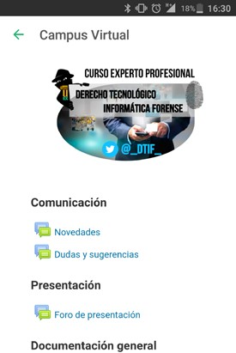
1.6 Toma y manejo de evidencias
¿Qué evitar?
Evitar durante el proceso de recopilación de evidencias y que el proceso no pueda ser invalidado por terceros
No apagar el equipo hasta recopilar todas las evidencias
No confiar en la información de los programas del sistema
Espacio libre Reservado para el docente
Evitar programas que modifiquen la hora y/o la fecha de ficheros
Evitar programas puedan eliminar de forma automática las evidencias
**Eliminar al preparar la presentación

Slide 41





1.6 Toma y manejo de evidencias
Pasos a seguir
Los métodos utilizados para recolectar evidencias deben de ser transparentes y reproducibles
Listar sistemas involucrados Fijar volatilidad
CONSEJOS A SEGUIR
Sincronización reloj
Espacio libre Reservado para el docente
Documentar cada paso
Anotar personal involucrado
**Eliminar al preparar la presentación

Slide 42



1.6 Toma y manejo de evidencias
Conclusiones
Hacer la toma y manejo de evidencias correcta o incorrectamente es la diferencia entre el bien y el mal
1
Proceso metódico
2
Importancia volatilidad
3
Evitar invalidaciones
Espacio libre Reservado para el docente
4
Seguir unos pasos
dtif.unex.es
**Eliminar al preparar la presentación

